Slide 1
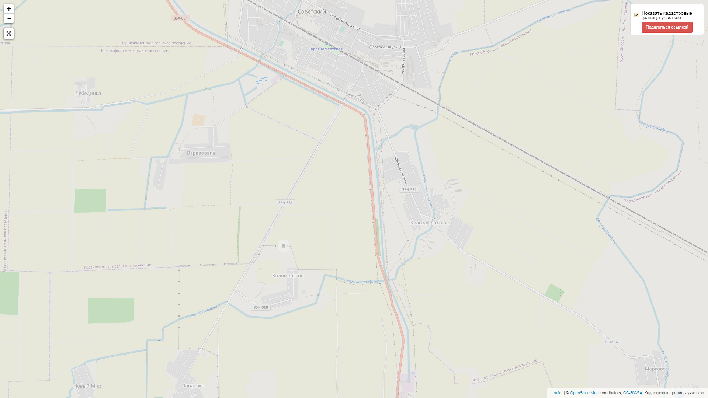
СХЕМА
размещения нестационарных торговых объектов на территории Краснофлотского сельского поселения Советского района Республики Крым
Советский
с.Лебединка-1 НТО
Тип НТО-киоск
с.Крснофлотское-4 НТО
Тип НТО
-4-павильона
с.Варваровка-3 НТО
Тип НТО
-1-павильон
-2-киоска
с.Марково-1 НТО
Тип НТО-павильон

Slide 2
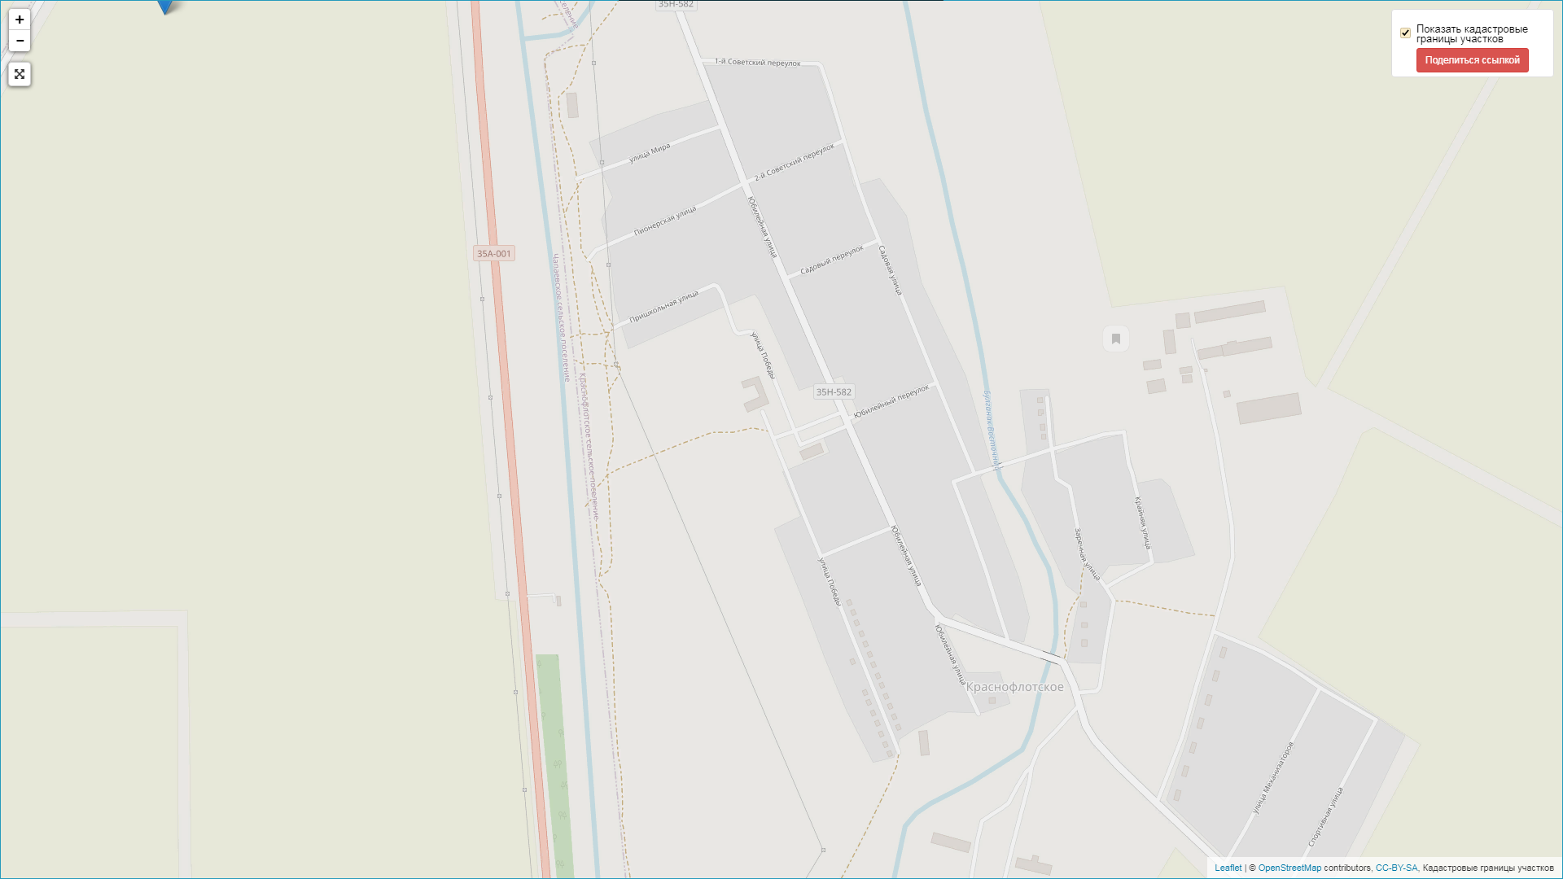
Размещение нестационарных торговых объектов в с.Краснофлотское
Краснофлотского сельского поселения Советского района Республики Крым
с.Краснофлотское
с.Краснофлотское
10 м до ИЖС
НТО №4
тип -павильон
Заключен договор аренды
ул.Юбилейная (возле здания администрации)
ГАЗ 15м
Вода 10 м
пер. 1-й Советский
НТО №2
тип -павильон
Конкурс.
ул.Юбилейная
Дорога на Марково 10 м
НТО №1
тип -павильон
Заключен договор аренды
ул.Юбилейная,1е (возле магазина Кайнаш)
НТО №3
тип -павильон
Заключен договор аренды
ул.Юбилейная , 1в

Slide 3
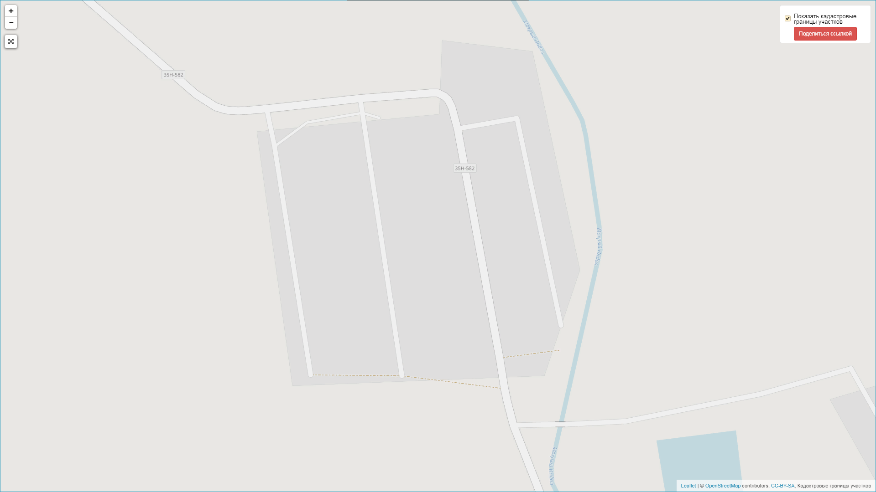
Размещение нестационарных торговых объектов в с.Марково
Краснофлотского сельского поселения Советского района Республики Крым
Остановочный павильон
с.Марково
Автодорога Советский-Марково
НТО №5
тип -павильон
Без конкурса
ул.Новая
34 м от остановочного павильона до дороги ул.Новая
Вода 2 м
Дорога 10м
ул.Заречная
21 м
ФАП
Вода 2 м
Ул.Феодосийская
Сельский клуб
ул.Кировская
ул.Новая

Slide 4
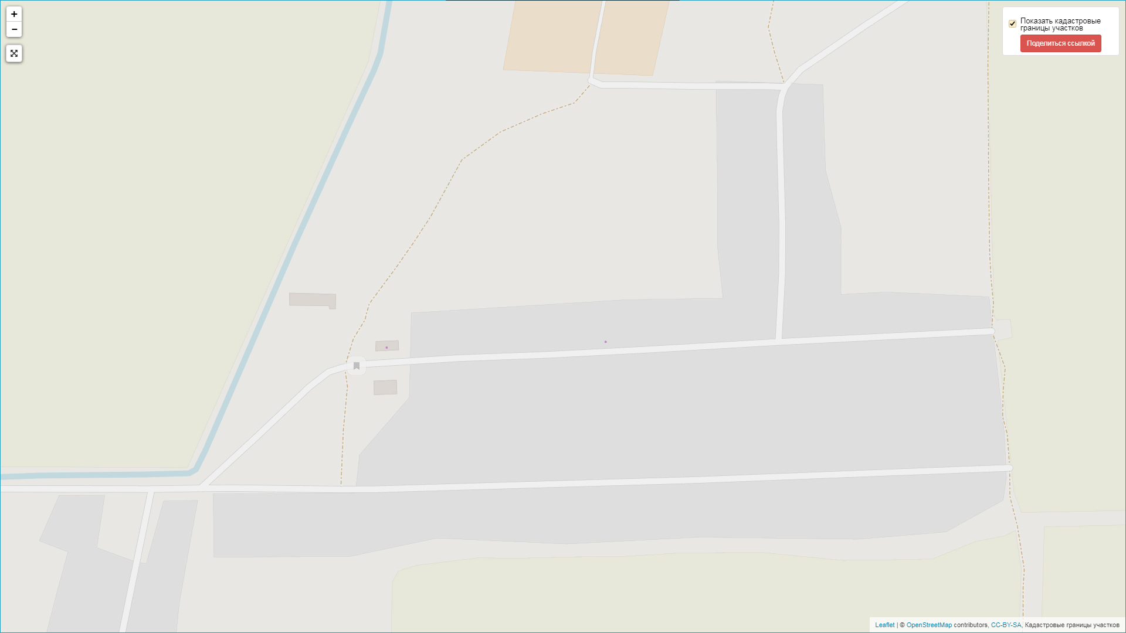
Размещение нестационарных торговых объектов в с.Варваровка
Краснофлотского сельского поселения Советского района Республики Крым
с.Варваровка
НТО №6
тип –киоск без конкурса, возле домовладения по
ул.Ленина, 44
НТО №7
тип –павильон без конкурса, возле домовладения по ул.Ленина 2В
До 10 м от ИЖС
До 10 м от ИЖС
ГАЗ 4 м
Вода 3 м
ул.Ленина
ул.Виноградная
ГАЗ 3м
Вода 4 м
Ул.Широкая
НТО №8
тип -киоск
без конкурса, возле домовладения по
ул.Виноградная 5/2
До 10 м от ИЖС

Slide 5
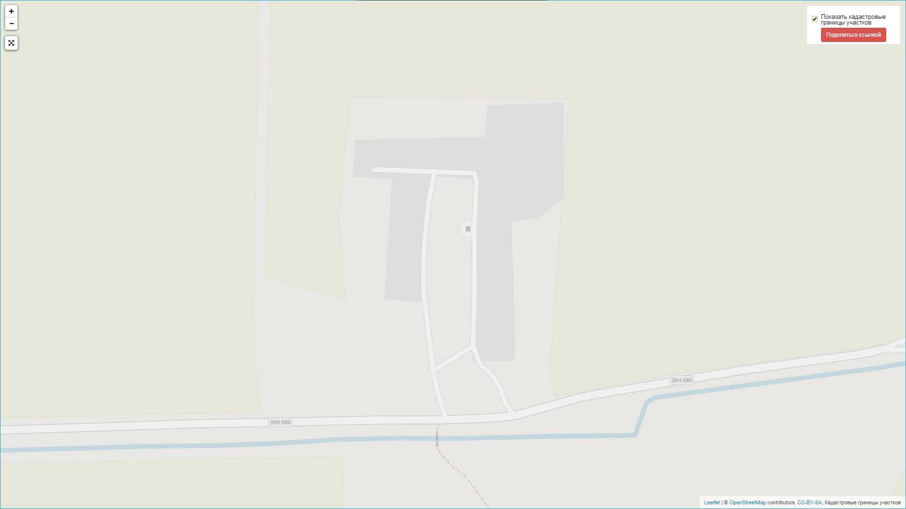
Размещение нестационарных торговых объектов в с. Лебединка
Краснофлотского сельского поселения Советского района Республики Крым
с. Лебединка
ул.Полевая
ул.Раздольная
НТО №9
тип -киоск
без конкурса, возле домовладения по ул.Раздольная,2
До 10 м от ИЖС
Вода 2 м
Автодорога Советский -Заветное

